Slide 1
Total Safety Value
Safety Training for New Recruits
Module TCG 1.2

Slide 2
Der Sicherheitswert bei Total
H3SE-Integrationskit
Modul TCG 1.2

Slide 3
Ziele des Moduls
Am Ende dieses Moduls:
  Verstehen Sie, inwiefern die Sicherheit bei Total ein Wert und nicht einfach eine Priorität ist.
  Sind Sie in der Lage, die Elemente, die den Sicherheitswert der Gruppe personifizieren/bezeugen, in ihrer täglichen Praxis und ihrem Umfeld zu identifizieren (Entscheidungen, Gewohnheiten, Handlungsweisen).

Slide 4

Werte = die Fundamente unserer Kultur
  Der Wert steht auf der Stufe der Ethik, der Unternehmenskultur (eine Kultur ist eine Gesamtheit von Werten).
  Eine Priorität kann sich ändern. Ein Wert bleibt und durchdringt alles, was man tut.
  Ein Wert kann hinterfragt werden, er ist nicht zu diskutieren: es sind keine Kompromisse möglich!
Der Wert gilt universell über die Unterschiede zwischen den Ländern und den Kulturen hinaus.

Slide 5
UND für Sie?
Wie würden Sie Ihre Werte definieren?
Diejenigen, die, wenn sie von anderen hinterfragt oder durch einen Vorfall erschüttert werden, Sie schockieren oder besonders berühren.
Können Sie Aktionen nennen, die Sie täglich umsetzen und die sich direkt aus ihren Werten ableiten (Familienleben, Studium, Berufsleben usw.)?

Slide 6

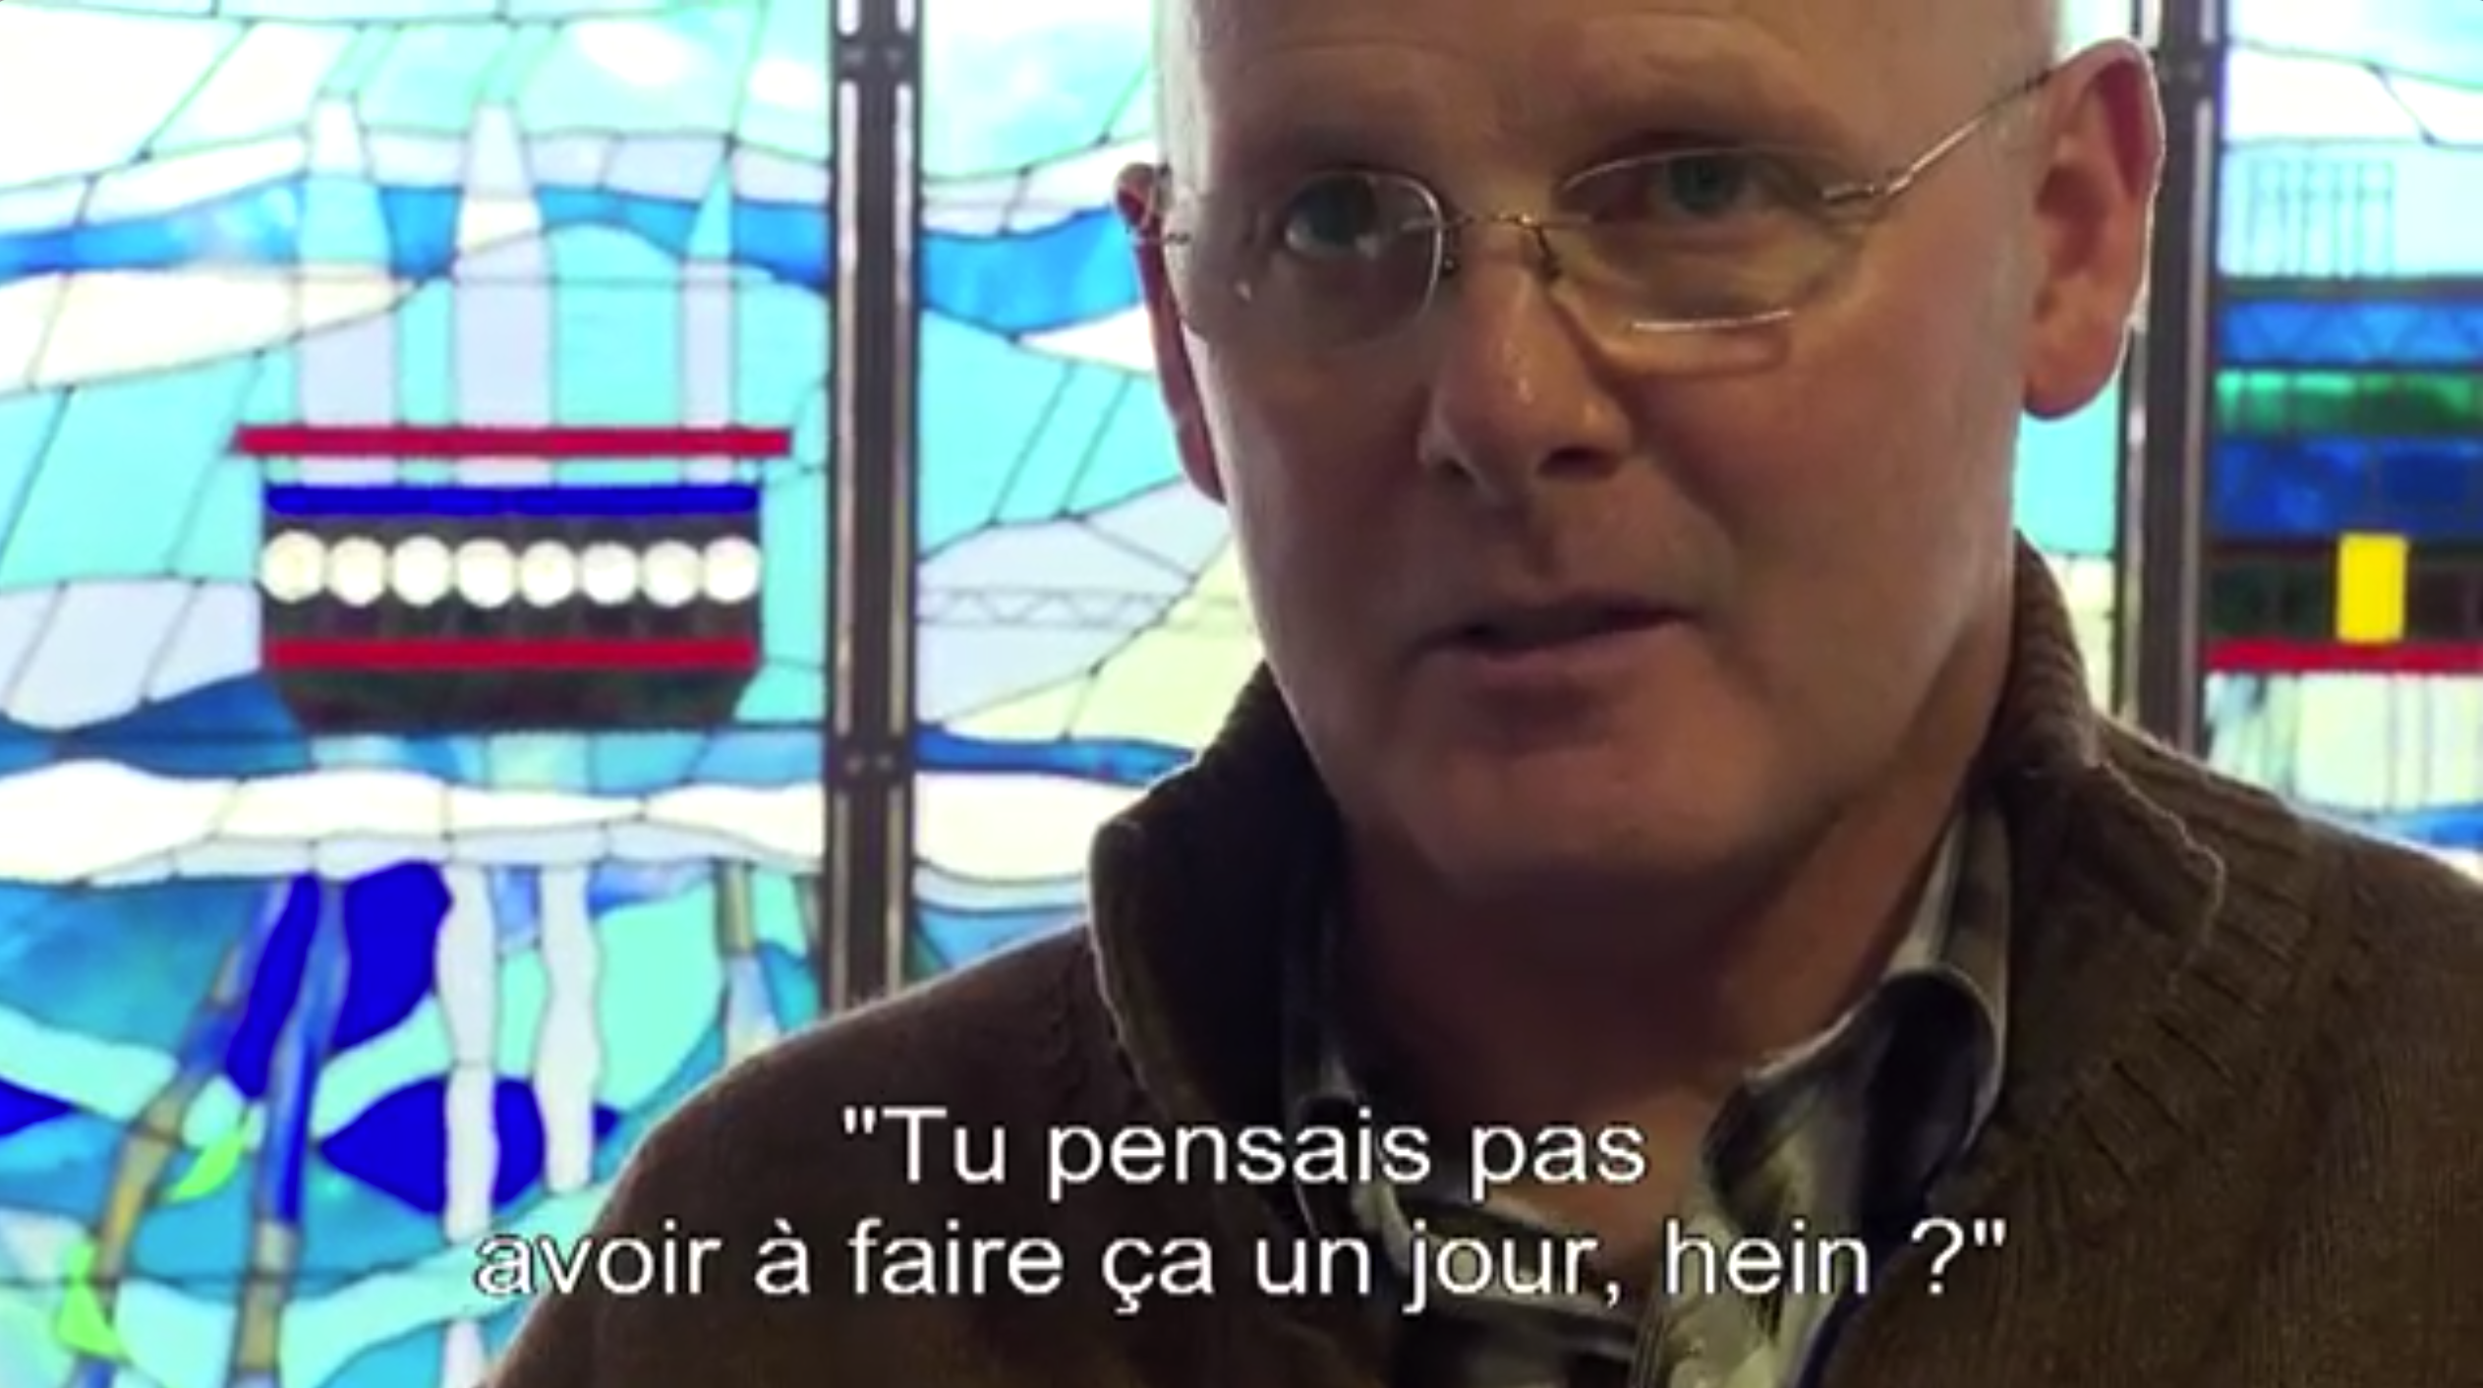
Video Interview Bill Cardno – Standortleiter Elgin

Slide 7
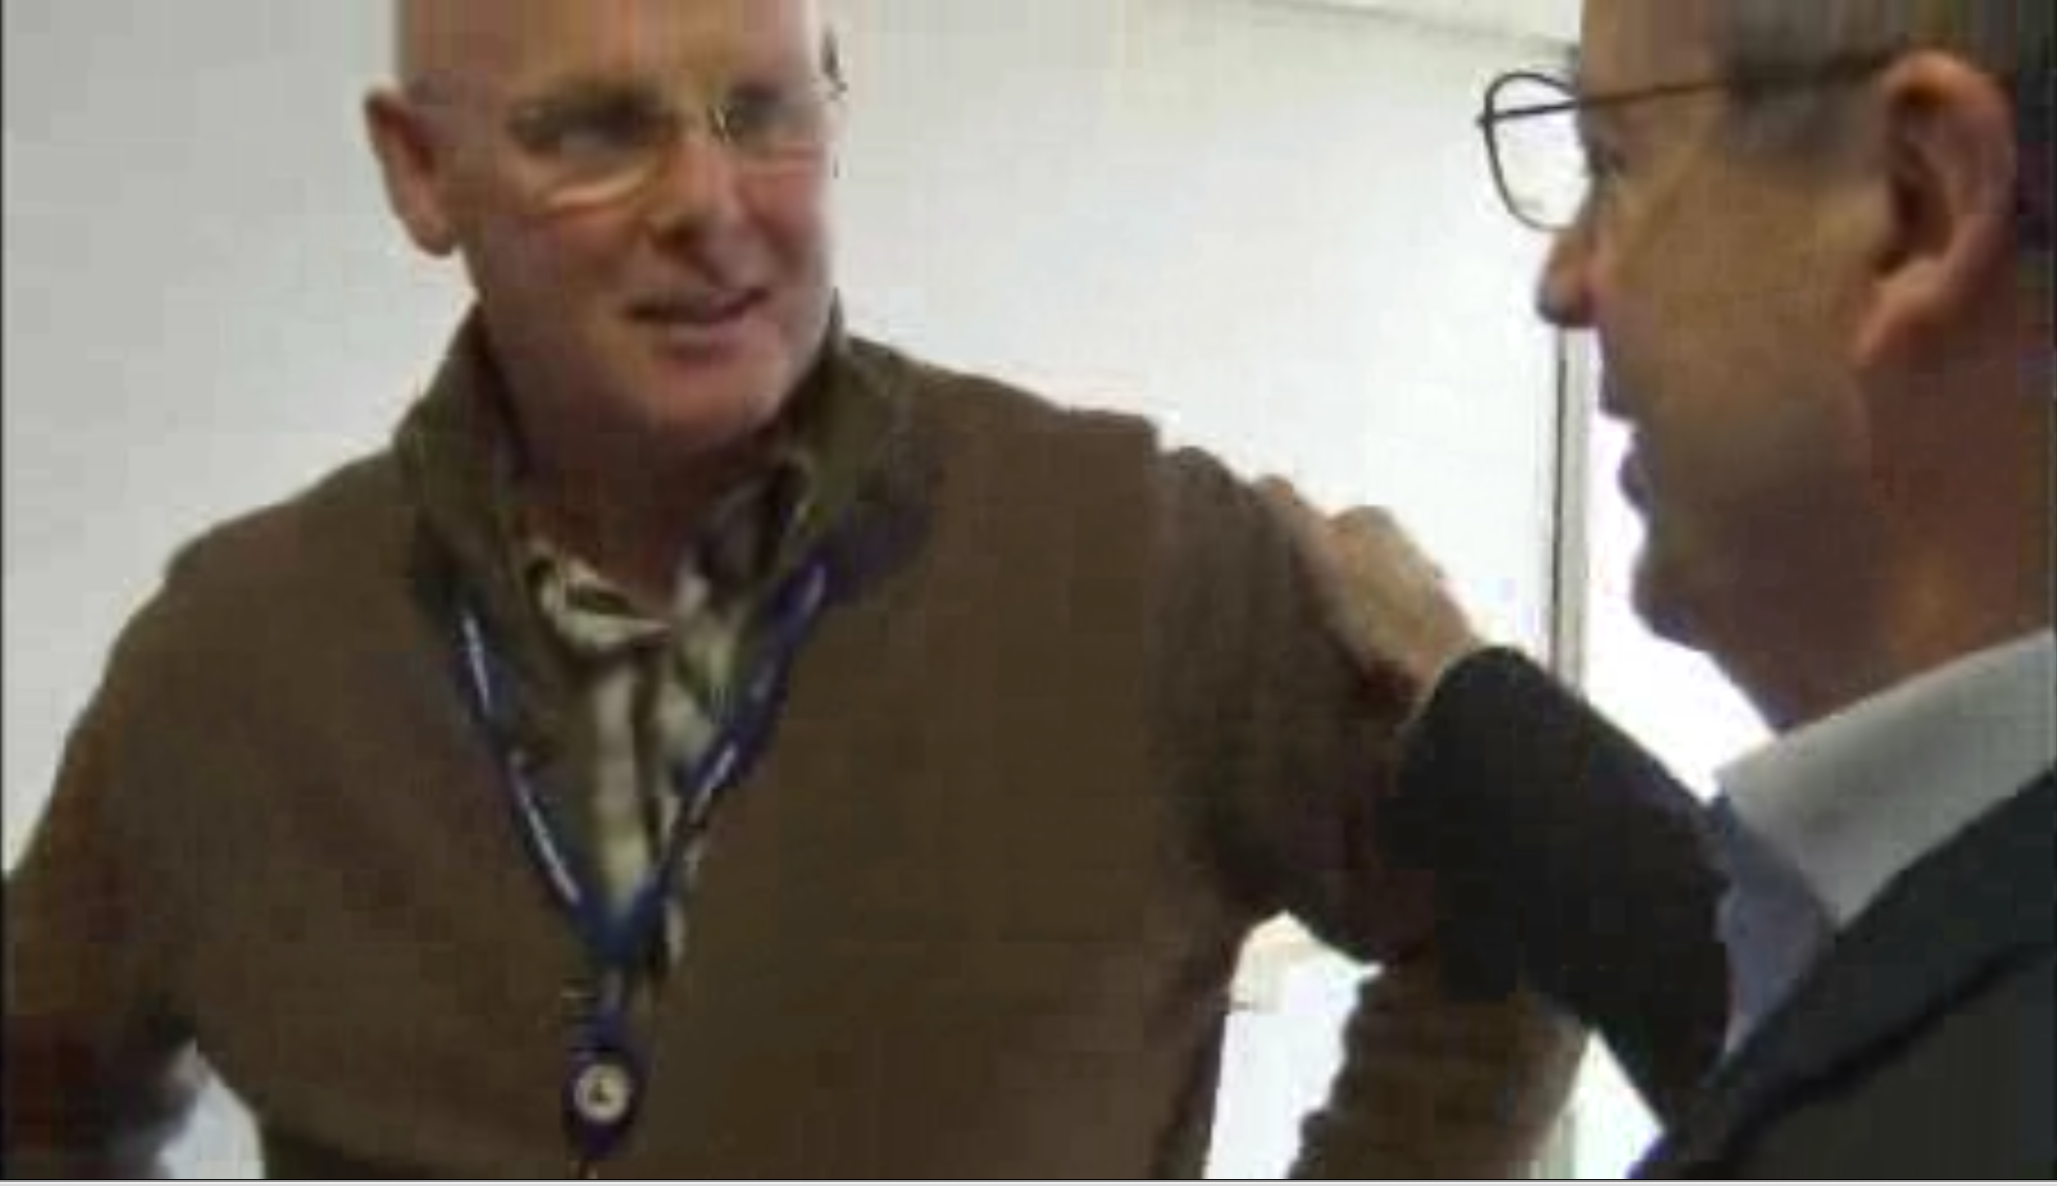
Video Besuch von Y.-L. DARRICARRERE

Slide 8
Der Sicherheitswert bei Total
Die Sicherheit ist seit vielen Jahren eine Priorität für Total.
Seit Januar 2016: Die Sicherheit wurde in den Rang eines Werts erhoben.
Folgen für unsere betrieblichen Tätigkeiten: Die Aktionen, die die Sicherheit erhalten und verbessern sollen, werden immer vorangestellt.
Keine Kritik und kein Tadel, wenn Sie zugunsten der Sicherheit reagieren, selbst im Fall des Stopps eines Vorgangs.
Total möchte eine führende Rolle für die verantwortungsbewussten Energie einnehmen.
Wenn Sie diesen Sicherheitswert nicht teilen, haben Sie damit beschlossen, dass Sie nicht für die Gruppe arbeiten wollen.

Slide 9
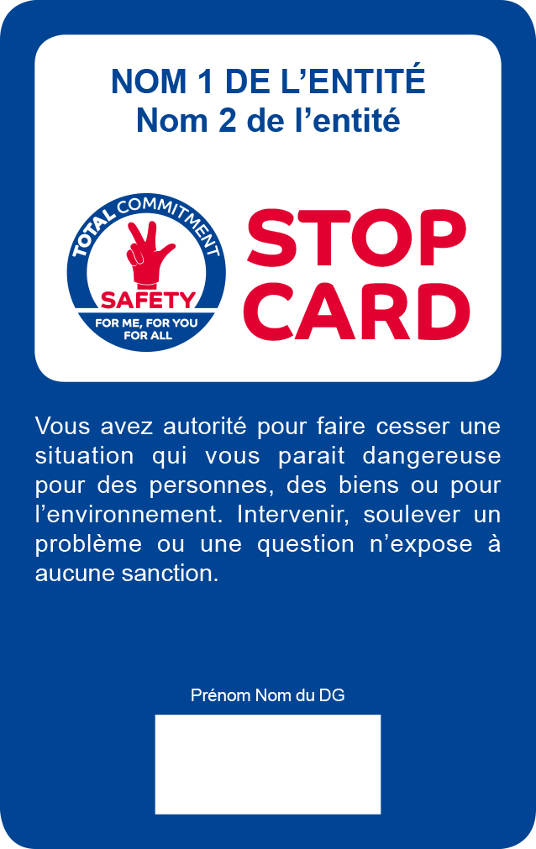
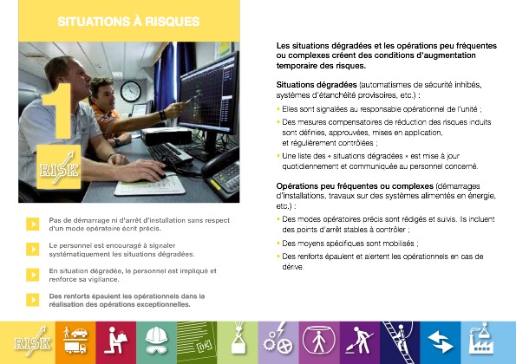
Wichtige Werkzeuge für den Sicherheitswert
Die „Stopp-Karte“, Werkzeug für den Austausch und die Diskussion, um das Eingehen von Risiken zu vermindern
Die 12 goldenen Regeln, wesentliche Regeln, zu befolgen und befolgen zu lassen, um in Sicherheit zu arbeiten
Feedback/Erfahrungsaustausch
Meldung von Anomalien (anormale Situationen)
Und vieles andere mehr...

